Slide 1
SMERNICE ZA DIPLOMATIČNI PREPIS NRSS

Slide 2
Narodna in univerzitetna knjižnica
Ms 689: Zbirka katoliških nabožnih tekstov iz Prekmurja. 2. pol. 18. in 1. pol. 19. stol (Iz zapuščine Davorina Trstenjaka v Starem trgu. Dar 28. 3. 1947, Janko Šlebinger iz Ljubljane)
Ms 1269: Cerkvena pesmarica iz Prekmurja
Ms 1320: Cerkvena pesmarica iz Prekmurja
Ms 1338: Cerkvena pesmarica iz Prekmurja
Ms 1485 Zbirke pesmi:
Markišavska pesmarica iz leta 1631/32
Prekmurska pesmarica (zapisovalec Joanes Sadi)
Prekmurska protestantska pesmarica (druga polovica 18. stoletja): Szlovenszke Dühovne peszmi piszane po Berke Balázsi v Nemes Csobi (1768, 1769)
Prekmurska rokopisna pesmarica

Slide 3
Univerzitetna knjižnica Maribor
Ms 56: Martjanska I.
Ms 57: Martjanska II. (Michaelis Terplan Anno 1756)
Ms 143: Cantiones Mortualis (prva pol. 19. stoletja)
Ms 838: Gaberjeva pesmarica: Cantiones Michaelis Gaber Anno 1825
Ms 838: Gaber-Bokanova pesmarica 1825, 1825

Slide 4
Pokrajinska in študijska knjižnica Murska Sobota
Ro 2: Peszen od sztare babe (konec 18. stoletja)
Ro 3: Jožef Borovnjak
Ro 4: Rokopisna pesmarica s konca 19.stoletja
Ro 5: Vszakojacske szveczke peszmi II.
Ro 9: Rokopisna pesmarica
Ro 10: Cerkvene pesmi s konca 18. stoletja
Ro 11: Cerkvena pesmarica s konca 18. ali začetka 19. stoletja
Fasc. 121: Prekmurski rokopis iz 17. ali 18. stoletja

Slide 5
DEKANIJSKA KNJIŽNICA MURSKA SOBOTA
Gornji Senik s Čepinci in Markovci
Ro 1: Katoliška pesmarica, 1780, Andrej Horvath (učitelj in kantor v Gornjem Seniku), 258 pesmi + 8
Ro 2: Katoliška cerkvena pesmarica, 1841, Jurij Šlebič, 16 pesmi
Ro 3: Katoliška pesmarica, 1888, Štefan Kozar (iz Martinja) in Mihael Prainstein (Gornji Senik), 52 pesmi (28 mrtvečnih)
Ro 4: Katoliška cerkvena pesmarica, konec 19. stoletja, Čepinci (župnija Markovci), 22 pesmi

Slide 6
Ozemlje župnije Veliki Dolenci
Ro 5: Katoliška cerkvena pesmarica, prva polovica 19. stoletja, 49 pesmi (9 latinskih)
Ro 6: Katoliška cerkvena pesmarica, druga polovica 19. stoletja, Miška Magyarics (iz Malih Dolenec), 115 pesmi
Ro 7: Katoliška cerkvena pesmarica, konec 19. stoletja, Veliki Dolenci, 34 pesmi
Ro 8: Katoliška cerkvena pesmarica, ok. 1865, Mihael Županek (Šalovci), 151 pesmi + 2
Ro 9: Enekes Könyv (Pesmarica), Mihael Županek, ok. 1865, 51 pesmi
Ro 10: Nedelne pesmi I., Mihael Županek, 1867, 80 pesmi
Ro 11: Nedelne pesmi II., Mihael Županek, 1887, 54 pesmi
Ro 12: Mrtvečne pesmi, Mihael Županek, ok. 1875, 6 pesmi + molitve
Ro 13: Halloti enekes könyy (Mrtvečne pesmi), 1884, Mihael Županek, 39 pesmi
Ro 14: Magyar Dalok (madžarske pesmi), Janoš Županek, 1884-93, 172 pesmi (123 madžarskih)
Ro 15: Enekes Könvy (Pesmarica), Janoš Županek, 1908, 27 madžarskih pesmi, 25 mrtvečnih (20 prekmurskih, 5 latinskih psalmov)
Ro 16: Proskarszke Peszmi, Viljem Županek, 1922, 63 pesmi (Marijine in spokorniške za romarje)

Slide 7
Ozemlje župnije Pertoča
Ro 17: Pertočka cerkvena pesmarica, ok. 1800, 256 cerkvenih, 1 posvetno pesem, litanije in pasijon
Ro 18: Pertočka mrtvečna pesmarica, konec 18. do začetka 20. stoletja, 32 pesmi + 11
Ro 19: Večeslavska pesmarica, 19. stoletje, 44 cerkvenih pesmi
Ro 20: Pesmarica Mihaela Benczeja, 1868, 41 cerkvenih pesmi
Ro 21: Bencejeva pesmarica, 1869, 40 pesmi
Ro 22: Bencejeva pesmarica, 1870-71, 14 pesmi
Ro 23: Večeslavska pesmarica, druga polovica 19. stol., 79 pesmi
Ro 24: Večeslavska pesmarica, 1858, 45 pesmi
Ro 25: Pertočka pesmarica, 1922, 50 pesmi
Ro 26: Katoliška cerkvena pesmarica, Kozel Štefan (Krašči), starejši del je iz 18. stoletja, 72 cerkvenih pesmi

Slide 8
Ozemlje župnije Gornja Lendava in Pečarovci
Ro 27: Katoliška cerkvena pesmarica Jožefa Gyergyeka (Vidonci), 1803, 55 pesmi
Ro 28: Vidonska pesmarica, 1856, Matija Grah in Mihal Kerec, 33 pesmi + 20
Ro 29: Vidonska katoliška cerkvena pesmarica, Matija Grah, 1859-60, 50 pesmi
Ro 30: Vidonska procesionska pesmarica Antona Kerenca, druga polovica 19. stoletja, 47 pesmi
Ro 31: Vidonska romarska pesmarica Franca Kereca, 1850, 57 pesmi (romarske)
Ro 32: Vidonska katoliška cerkvena pesmarica, 1863, Franc Grah, 15 pesmi
Ro 33: Katoliška cerkvena pesmarica Mihala Kereca (iz Pecsnavec), 1844, 58 pesmi
Ro 34: Katoliška cerkvena pesmarica Števava Bajeka (iz Prosečke vesi) in Mihala Oszka (iz Kruplivnika), 52 cerkvenih pesmi

Slide 9
SMERNICE TEI
<text>
<body>
<head>My Alba</head>
<lg>
<l>Now that I've wasted</l>
<l>five years in Manhattan</l>
<l>life decaying</l>
<l>talent a blank</l>
</lg>
<lg>
<l>talking disconnected</l>
<l>patient and mental</l>
<l>sliderule and number</l>
<l>machine on a desk</l>
</lg>
</body>
</text>
The TEI Guidelines for Electronic Text Encoding and Interchange define and document a markup language for representing the structural, renditional, and conceptual features of texts. They focus (though not exclusively) on the encoding of documents in the humanities and social sciences, and in particular on the representation of primary source materials for research and analysis.
(https://tei-c.org/guidelines/)

Slide 10
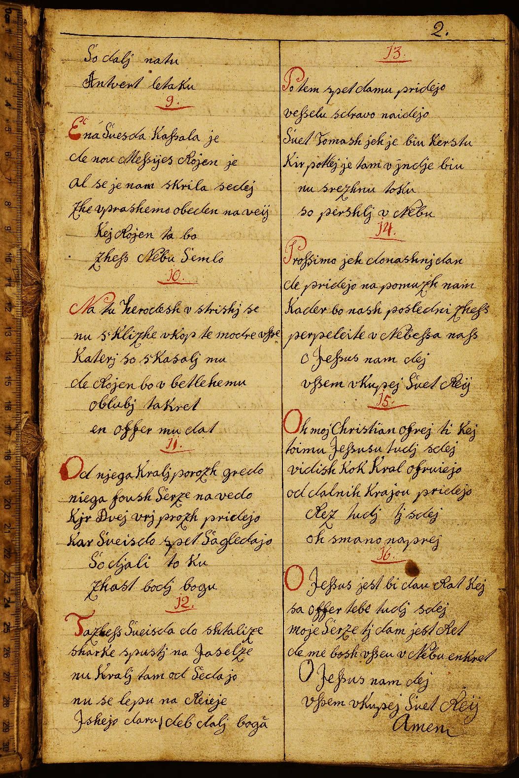
Označevanje kitic (tei:lg) Prelom odstavka (enter)
9.
Ena Suesda Kaſsala je
de nou Meſsÿes Rojen je
al se je nam skrila sedej
zhe vprashemo obeden na veÿ
Kej Rojen ta bo
zheſs Nebu Semlo

Slide 11
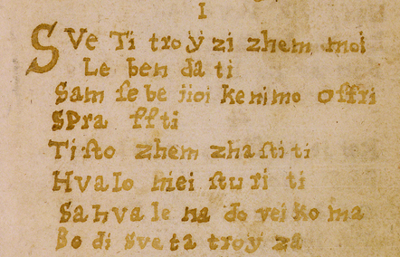
Prelom vrstice (dvigalka + enter)
Sve Ti tro ÿ zi zhem moi <lb/>Le ben da ti
Sam ſe be jioi kenimo offri <lb/>Spra ffti
Tiſto zhem zha ſti ti
Hvalo niei ſtu ri ti
Sahva le na do vei ko ma
Bo di sve ta troÿ za

Slide 12
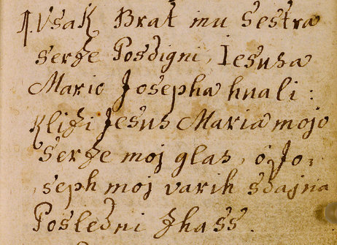
Pesem kot prozni tekst (tei:ab)
<ab type="lg">
<lb/>Vsak Brat inu Sestra <lb/>Serze Posdigni, Iesusa <lb/>Mario Josepha hvali:
<lb/>Klizi Jesus Maria mojo <lb/>Serze moj glas, ô Jo-<lb/>seph moj varih sdajna
<lb/>Posledni zhass.</ab>

Slide 13
Refren (tei:lgRefrain)
<lg>
<l>Stori naſ de le shne bi ti</l>
<l>Te Ne beshke erpſhine</l>
<l>Sveto Troÿzo zhaſtiti</l>
<l>Natevſe vezhne zhaſe</l>
<lg type="refrain">
<l>K tvoÿ zhaſti poijemo mÿ</l>
<l>Maria Mati te miloſti</l>
</lg>
</lg>

Slide 14
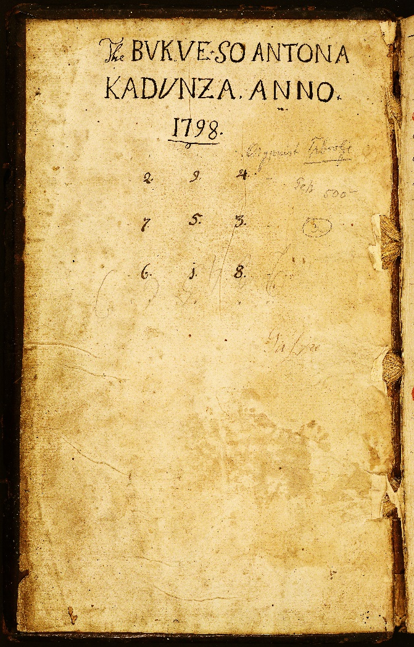
Naslovi, podnaslovi (Naslov1, Naslov2)
The BVKVE SO ANTONA KADVNZA. ANNO
1798.

Slide 15
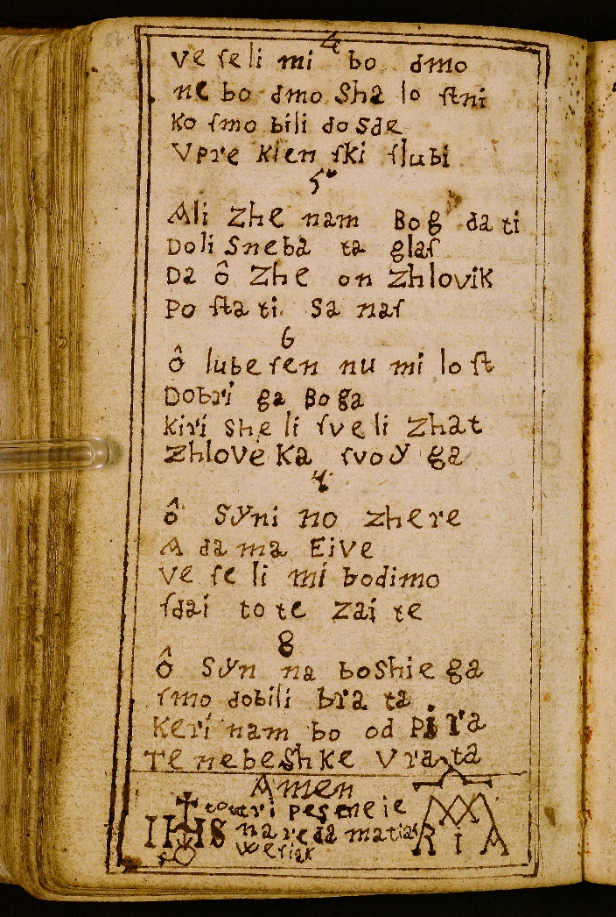
Zaključne besede, dodana besedila (tei:closer)
Amen
totetri pesme ie <lb/>na re da matia<unclear>ſ</unclear>
<lb/>weſiak <lb/>IHS MARIA

Slide 16
Citati (tei:quote)
“Nebo ino zemla bota prejšle, moje besede pa ne bodo prejšle.”

Slide 17
Parafraze citatov (tei:q)
Deus naturâ sua misericors: de ie Bug od nature dobrutliu inu milostou

Slide 18
Bibliografska navedba (tei:bibl)
Luk 21,33

Slide 19
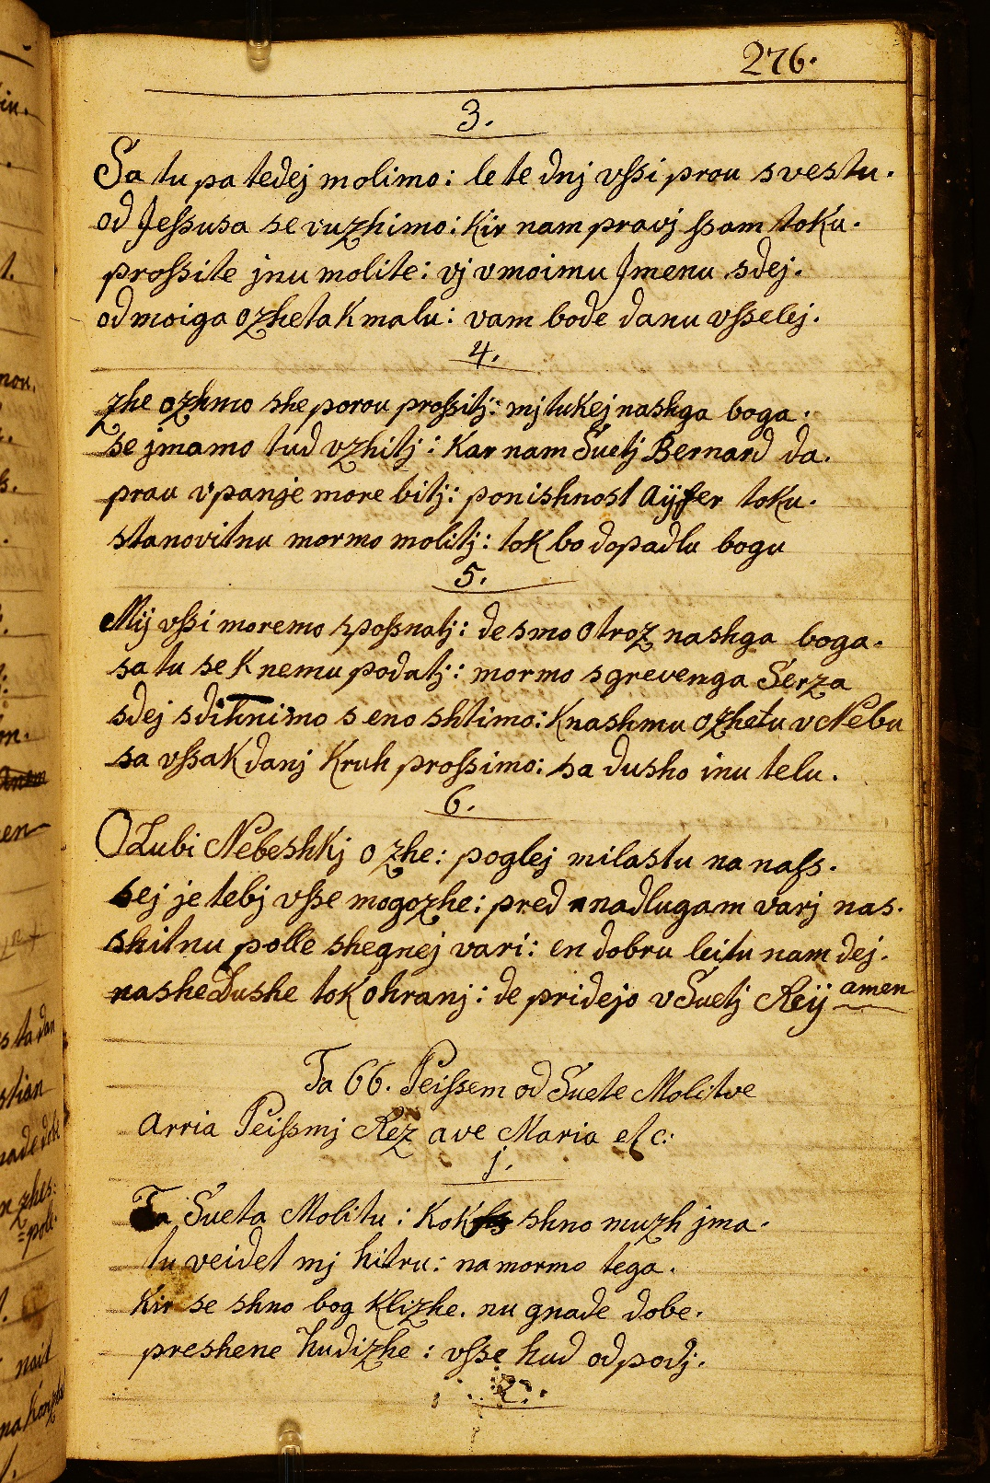
Okrajšave, brevigrafi (tei:abbr)
arria Peiſsmj Rez ave Maria etc :

Slide 20
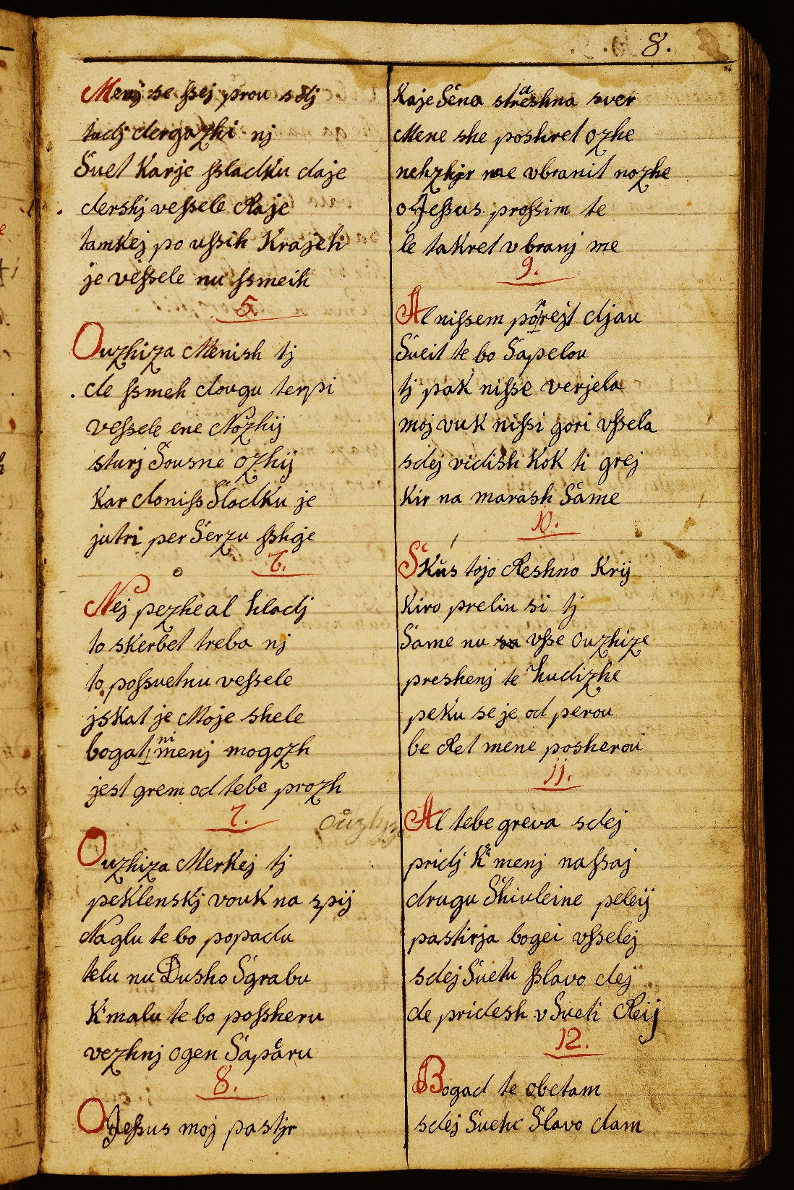
Besedilo, ki ga je pisec v rokopisu sam prečrtal:(tei:del)
10.
Skus stojo Reshno krÿ
kiro preliu si tj
Same nu sa vſse Ouzhize
preshenj te Hudizhe
peku se je od perou
be Ret mene posherou

Slide 21
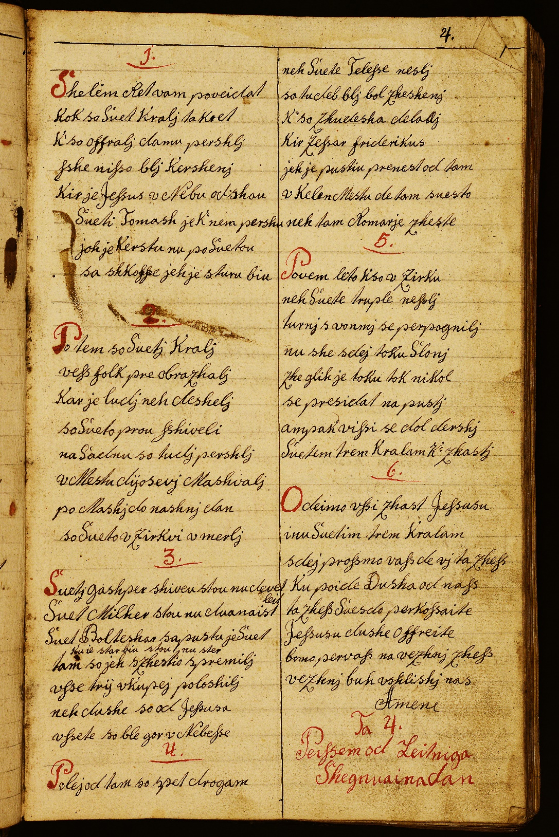
Besedilo, ki ga je pisec v rokopisu zapisal nad ali pod glavnim besedilom (tei:add)
3.
Suetj gashper shiveu stou nu devet leit
Suet Milher stou nu duanaist
Suet Bolteshar sapustu je Suet
ku je star biu stou nu ster
tam so jeh szhestio spremilj
vſse trÿ vkupej poloshilj
neh dushe so od Jeſsusa
vſsete so ble gor v Nebeſse

Slide 22
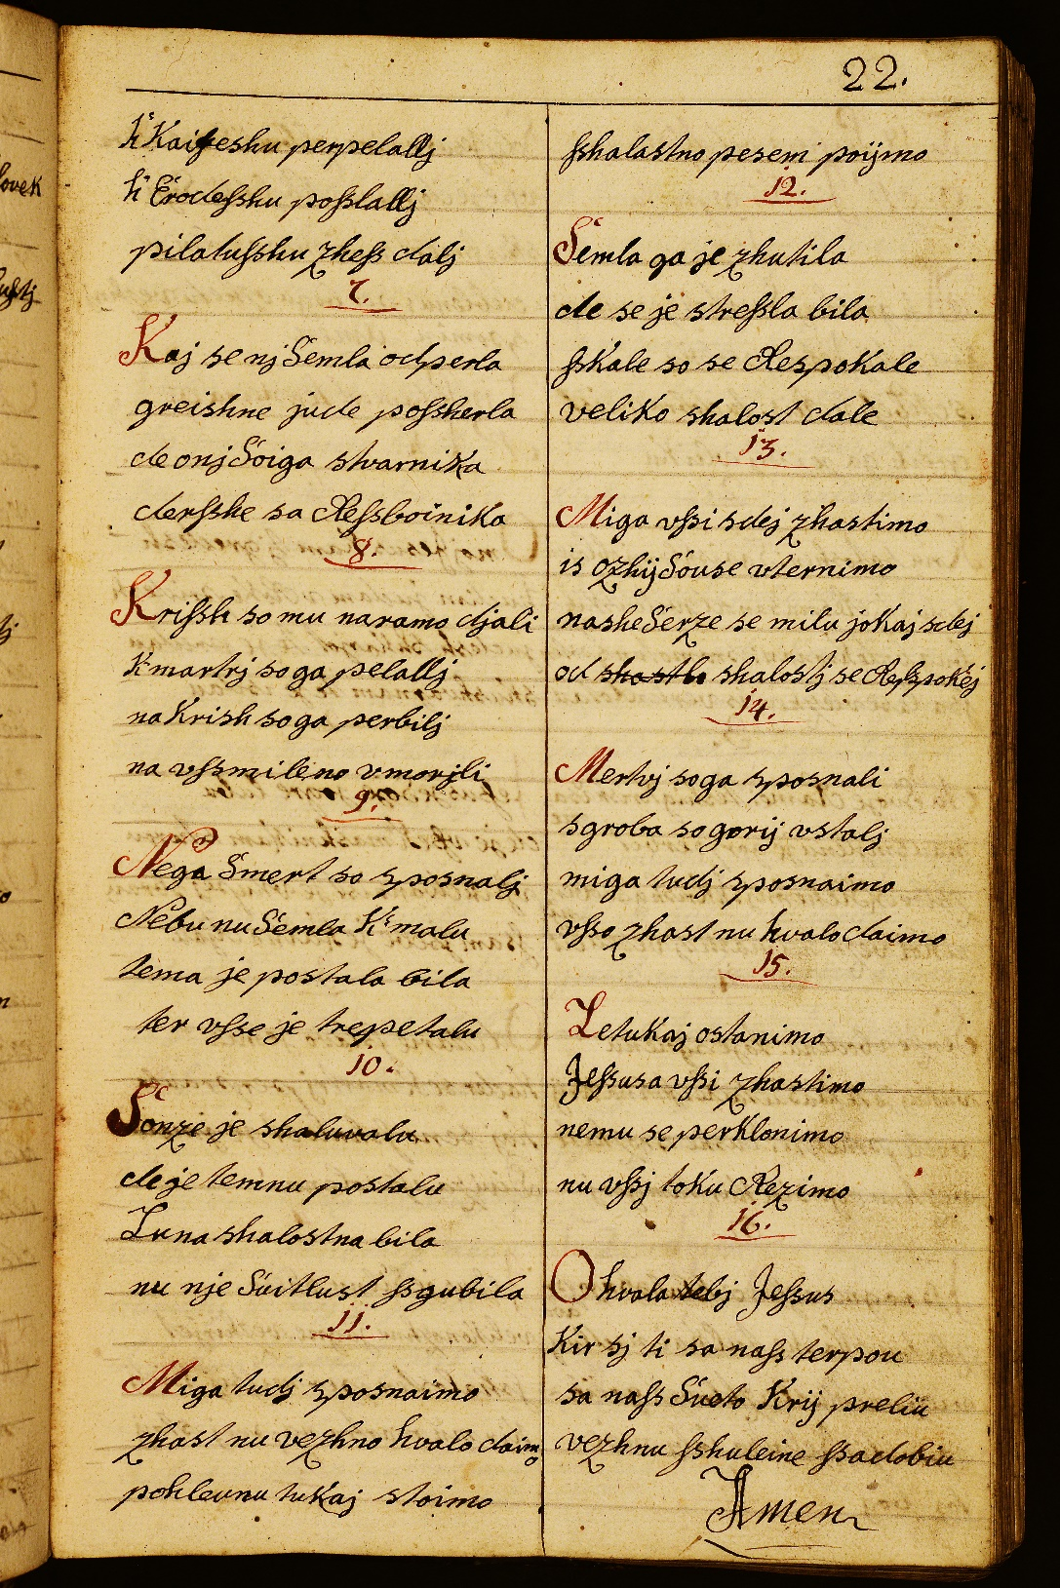
Nejasna mesta (tei:unclear)
13.
Miga vſsi sdej zhastimo
is ozhÿ Souse vternimo
nashe Serze se milu jokaj sdej
od shastlo shalostj se Replspokej

Slide 23
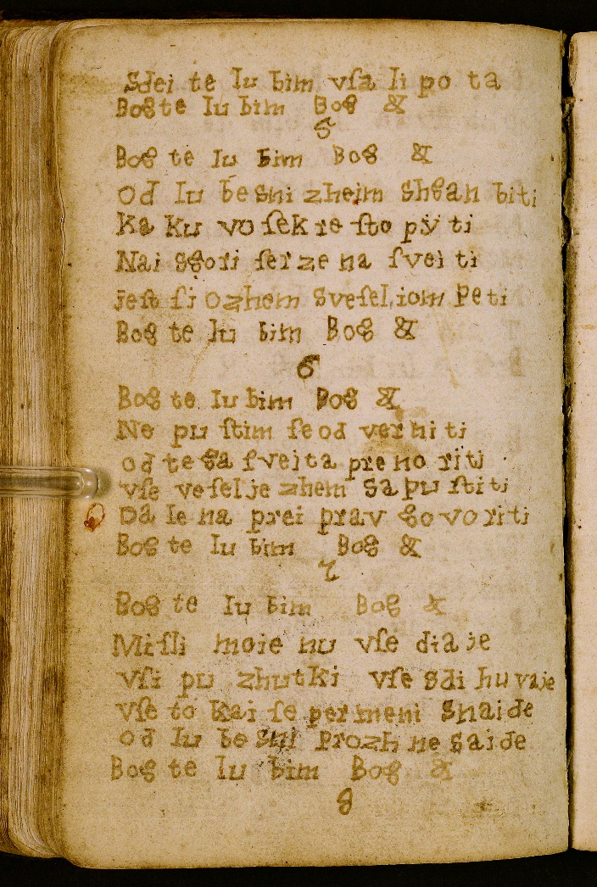
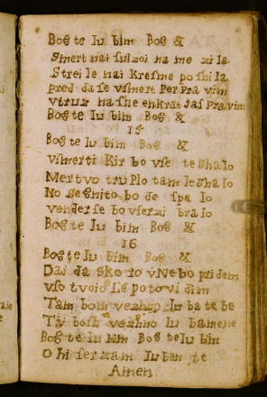
Vrzel v rokopisu (tei:gap)
7
Bog te lu bim Bog &
Miſli moie nu vſe dia je
Vſi pu zhutki vſe sdi hu vaje
Vſe to kai ſe per meni snaide
Od lu be sni prozh ne saide
Bog te lu bim Bog &
8
???

Slide 24
Uredniški posegi
napak ne popravljamo, pač pa napačno mesto označimo s slogom tei:sic
tam, kjer je tekst v izvirniku manjkal, pa smo ga mi uganili in dopisali, uporabimo slog tei:supplied; dopišemo lahko tudi samo posamezne črke
za pomotoma ponovljene, t.j. odvečne odvečne besede ali dele stavka: tei:surplus.

Slide 25
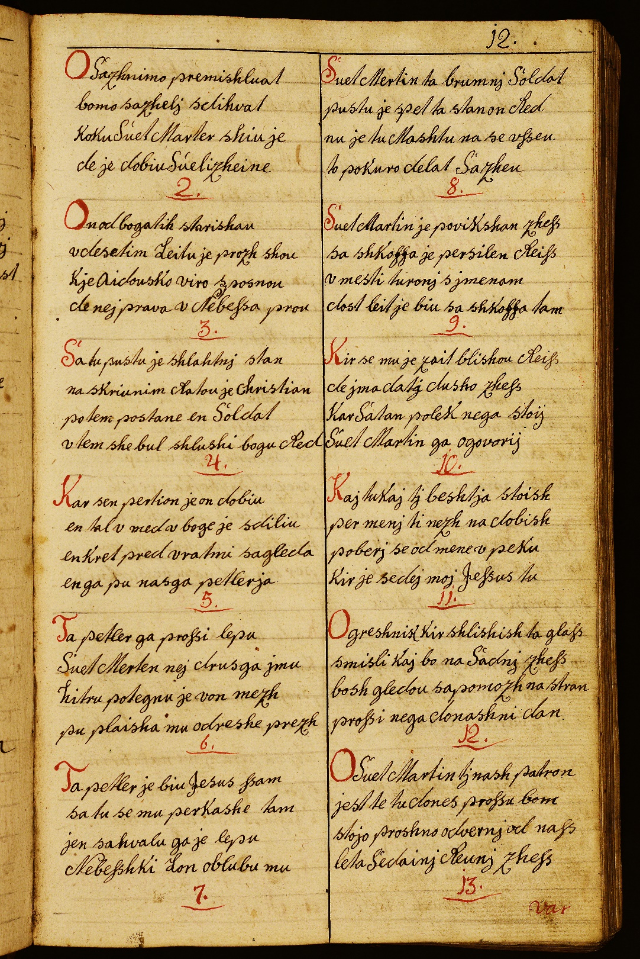
Kustode na dnu strani (tei:fwCatch)
12.
OSuet Martin tj nash patron
jest te tu dones proſsu bom
stojo proshno odvernj od naſs
leta Sedainj Reunj zheſs
13.
var

Slide 26

Številčenje strani (tei:fwPageNum)
4.

Slide 27
Številčenje kitic (tei:label)

